Slide 1
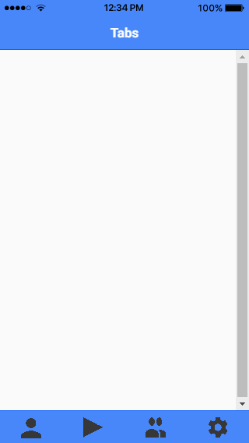
Konzept
Login & Registrierung
Vier Tabs (Profil, Spiellobby, Freunde, Einstellungen)
Ziel : So viele Chips wie möglich haben & alle Achievements sammeln

Slide 2
Poker
Arbeitspakete
Login & Registrierung (4 Stunden)
Profil & Einstellungen (6 Stunden)
Freundesliste (4 Stunden)
Spiellobby (40 Stunden)
Spielregeln & Logik (8 Stunden)
Tests & Bugs (8 Stunden)
Softwaredokumentation (30 Stunden)
=> 100 Stunden

Slide 3
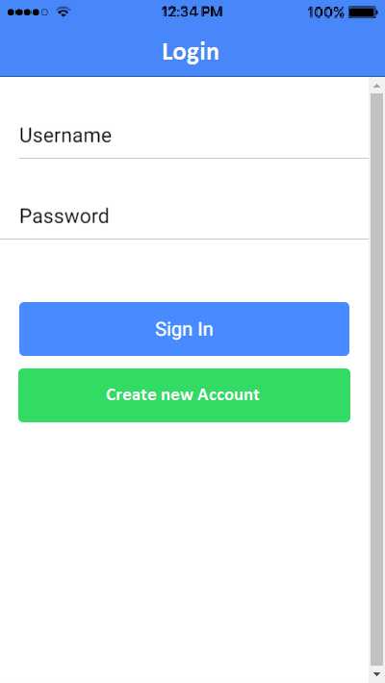
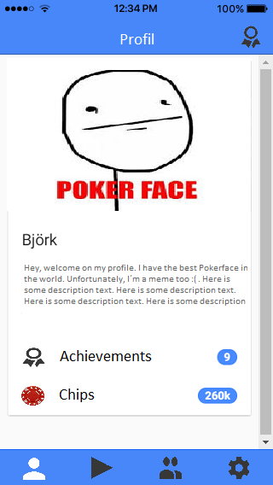
Login & Registrierung (Paket 1)

Slide 4
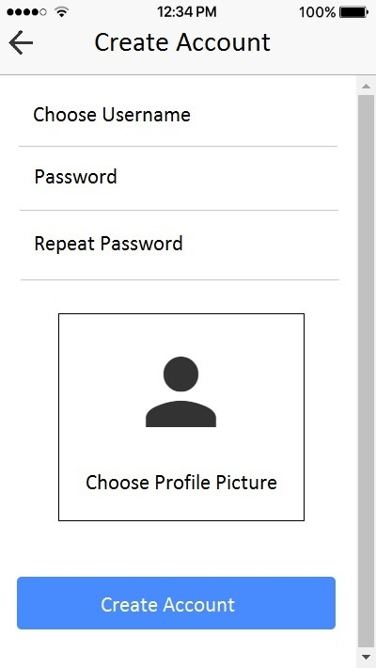
Login & Registrierung (Paket 1)

Slide 5
Poker
Arbeitspakete
Login & Registrierung (4 Stunden)
Profil & Einstellungen (6 Stunden)
Freundesliste (4 Stunden)
Spiellobby (40 Stunden)
Spielregeln & Logik (8 Stunden)
Tests & Bugs (8 Stunden)
Softwaredokumentation (30 Stunden)
=> 100 Stunden

Slide 6
Profil & Einstellungen (Paket 2)
Bild
Name
Text, der zur freien Verfügung steht (um sich zu beschreiben)
Anzahl erreichter Achievements
Anzahl der Chips
Achievements (Button)

Slide 7
Profil & Einstellungen (Paket 2)
Runden-basierte Achievements
- Beginner => Spiele 3 Runden
…
- Professional => Spiele 500 Runden
Chips-basierte Achievements
- On his way to wealth => Besitze 500k Chips
- Chipillionaire => Besitze 1 Millionen Chips

Slide 8
Profil & Einstellungen (Paket 2)
Siegesreihe - basierte Achievements
- win streak => Gewinne 2x hintereinander
- …
- Gladstone Gander => Gewinne 5x hintereinander
Anzahl der Siege – basierte Achievements
- Newcomer => Gewinne 3 Runden
- Experienced player => Gewinne 50 Runden

Slide 9
Profil & Einstellungen (Paket 2)
Blatt – basierende Achievements
- Open mind => Bekomme einen straight
- Houseparty => Bekomme ein full house
Mit bestimmtem Blatt gewinnen – Achievements
- Pokerface => Gewinne die Runde mit dem zweitbesten Blatt
- Manipulative Master => Gewinne die Runde mit dem schlechtesten Blatt

Slide 10
Profil & Einstellungen (Paket 2)
Freundesliste – basierende Achievements
- Goodbye loneliness! => Add a friend
- Famous => Have 20 friends
Sonstige
- Designer => ändere den Kartenrücken (in den Einstellungen)

Slide 11
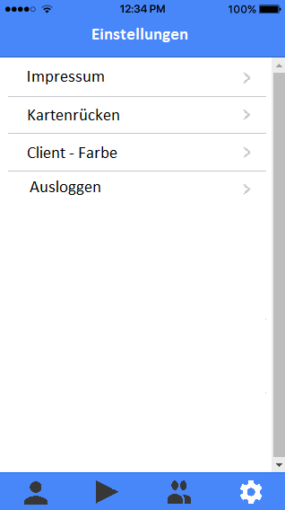
Profil & Einstellungen (Paket 2)
Impressum
Kartenrücken können ausgewählt oder auch hochgeladen werden
Client – Farbe kann geändert werden
Ausloggen

Slide 12
Poker
Arbeitspakete
Login & Registrierung (4 Stunden)
Profil & Einstellungen (6 Stunden)
Freundesliste (4 Stunden)
Spiellobby (40 Stunden)
Spielregeln & Logik (8 Stunden)
Tests & Bugs (8 Stunden)
Softwaredokumentation (30 Stunden)
=> 100 Stunden

Slide 13
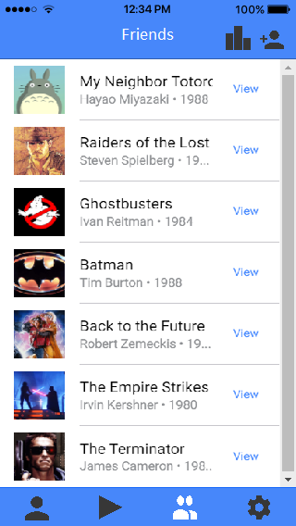
Freundesliste (Paket 3)
Liste mit allen Freunden
Button, um Freunde zu adden (rechts oben)
Touch auf „View“ zeigt die Profilseite des Freundes
Ranking unter Freunden

Slide 14
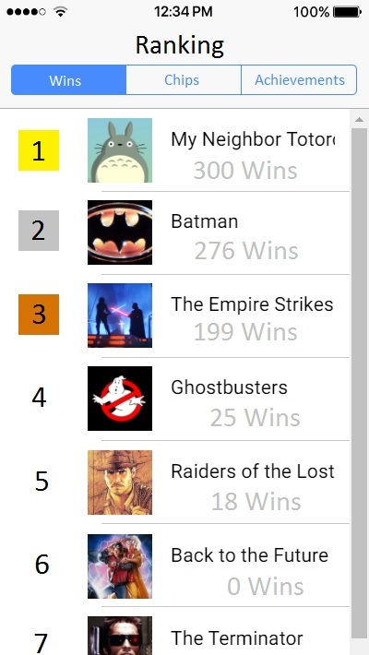
Freundesliste (Paket 3)

Slide 15
Poker
Arbeitspakete
Login & Registrierung (4 Stunden)
Profil & Einstellungen (6 Stunden)
Freundesliste (4 Stunden)
Spiellobby (40 Stunden)
Spielregeln & Logik (8 Stunden)
Tests & Bugs (8 Stunden)
Softwaredokumentation (30 Stunden)
=> 100 Stunden

Slide 16
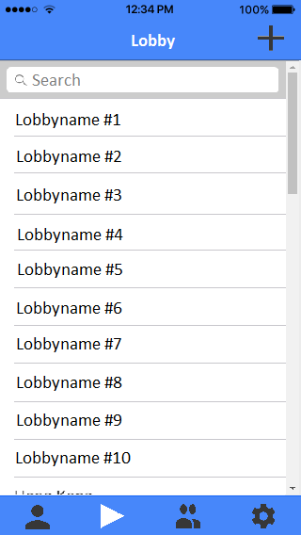
Spiellobby (Paket 4)

Slide 17
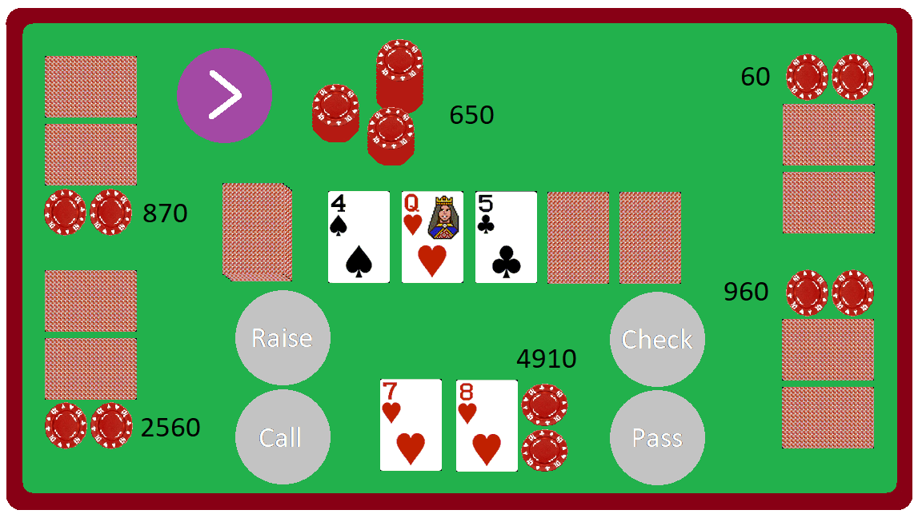
Spielloby (Paket 4)

Slide 18
Poker
Arbeitspakete
Login & Registrierung (4 Stunden)
Profil & Einstellungen (6 Stunden)
Freundesliste (4 Stunden)
Spiellobby (40 Stunden)
Spielregeln & Logik (8 Stunden)
Tests & Bugs (8 Stunden)
Softwaredokumentation (30 Stunden)
=> 100 Stunden

Slide 19
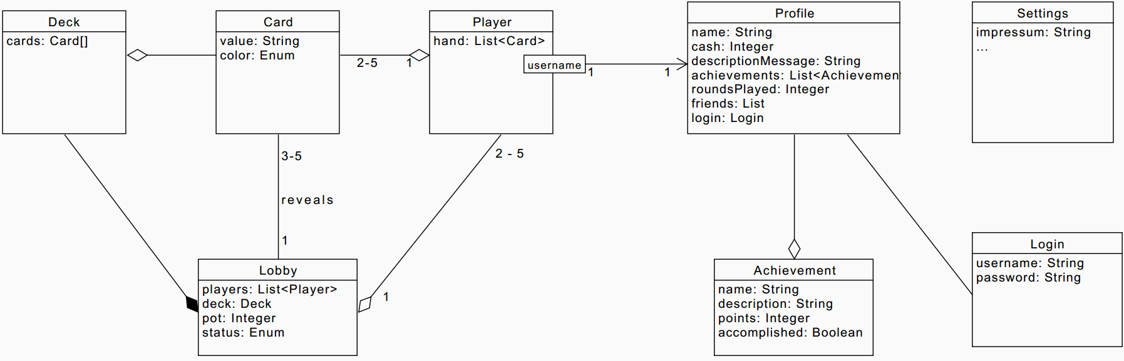
Spielregeln & Logik (Paket 5)

Slide 20
Poker
Arbeitspakete
Login & Registrierung (4 Stunden)
Profil & Einstellungen (6 Stunden)
Freundesliste (4 Stunden)
Spiellobby (40 Stunden)
Spielregeln & Logik (8 Stunden)
Tests & Bugs (8 Stunden)
Softwaredokumentation (30 Stunden)
=> 100 Stunden

Slide 21
Poker
Arbeitspakete
Login & Registrierung (4 Stunden)
Profil & Einstellungen (6 Stunden)
Freundesliste (4 Stunden)
Spiellobby (40 Stunden)
Spielregeln & Logik (8 Stunden)
Tests & Bugs (8 Stunden)
Softwaredokumentation (30 Stunden)
=> 100 Stunden

